Slide 2
শিক্ষক পরিচিতি
মোঃহারুন অর রশিদ
সহকারী শিক্ষক(গণিত)
গুথুমা চৌমুড়ী ইসলামিয়া দাখিল মাদরাসা
পরশুরাম,ফেনী ।
মোবাইলঃ ০১৭১৯-৮৪৫২০৫

Slide 3
পাঠ পরিচিতি
শ্রেণিঃ ৮ম
বিষয়ঃ গণিত
অধ্যায়ঃ ২.১

Slide 4
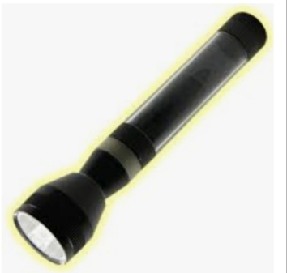
এটা কিসের ছবি ?
লাইটটি ক্রয় করার পর বিক্রি করলে কি কি হতে পারে ?
লাভ অথবা ক্ষতি

Slide 5
আজকের পাঠ-
লাভ- ক্ষতি

Slide 6
শিখনফল
এই পাঠ শেষে শিক্ষার্থীরা-
১। লাভ বা ক্ষতি কি তা বলতে পারবে,
২। লাভ বা ক্ষতি সংক্রান্ত গাণিতিক সমস্যা
সমাধাব করতে পারবে।

Slide 7
এবার একটি গাণিতিক সমস্যা সমাধান করি-
একটি পন্য পাইকারী ও খুচরা বিক্রেতা ২০% লাভে বিক্রি করল।খুচরা বিক্রেতার বিক্রেতা ৫৭৬ টাকা হলে ,পাইকারী বিক্রেতার ক্রয়মূল্য কত ?
সমাধানঃ
২০% লাভে, খুচরা বিক্রেতার ক্রয়মূল্য ১০০ টাকা হলে বিক্রয়মূল্য=(১০০+২০) টাকা
= ১২০ টাকা
বিক্রয়মূল্য ১২০ টাকা হলে ক্রয়মূল্য = ১০০ টাকা
বিক্রয়মূল্য ১ টাকা হলে ক্রয়মূল্য = $\frac{১০০}{১২০}$টাকা
বিক্রয়মূল্য ৫৭৬ টাকা হলে ক্রয়মূল্য =$\frac{১০০×৫৭৬}{১২০}$ টাকা
= ৪৮০ টাকা

Slide 8
এখন,খুচরা বিক্রেতার ক্রয়মূল্য = পাইকারি বিক্রেতার বিক্রয়মূল্য
২০% লাভে, পাইকারি বিক্রেতার ক্রয়মূল্য ১০০ টাকা হলে বিক্রয়মূল্য=(১০০+২০) টাকা
= ১২০ টাকা
বিক্রয়মূল্য ১২০ টাকা হলে ক্রয়মূল্য = ১০০ টাকা
বিক্রয়মূল্য ১ টাকা হলে ক্রয়মূল্য = $\frac{১০০}{১২০}$টাকা
বিক্রয়মূল্য ৪৮০ টাকা হলে ক্রয়মূল্য =$\frac{১০০×৪৮০}{১২০}$ টাকা
= ৪০০ টাকা
সূতরাং পাইকারী বিক্রেতার ক্রয়মূল্য ৪০০ টাকা।

Slide 9
মূল্যায়ন
১। লাভ ক খন হয় ?
২। ক্ষতি কখন হয় ?

